Slide 1
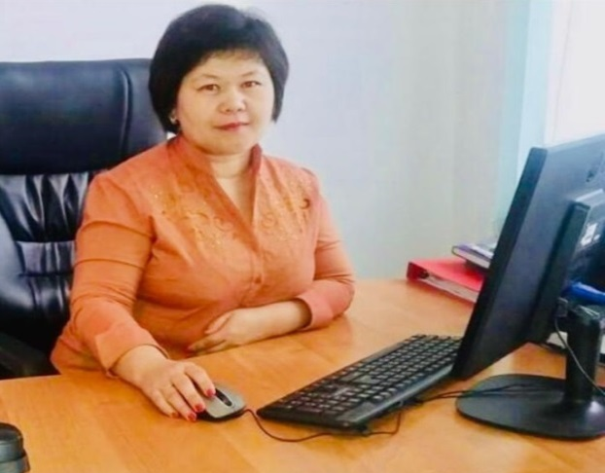
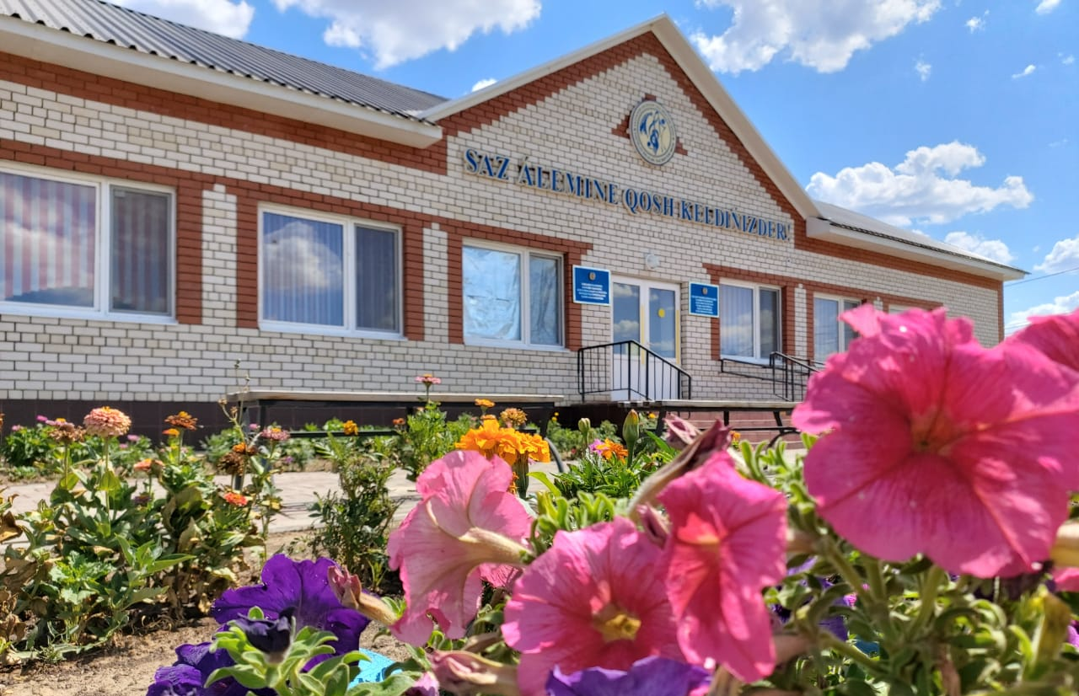





«Казталов балалар музыка мектебі» МКҚК
Тлеубаева Жадыра
Жумабаевна
мектеп директоры
8 771 213 62 61
Sazalem_kazt@mail.ru
Kaztalov saz mektebi
Call – орталығы:
8 711 44 32 1 99
Казталов балалар музыка мектебі
Казталов балалар музыка мектебі

